Slide 1
О доступности информации в сфере градостроительной деятельности на территории Магаданской области
П Р А В И Т Е Л Ь С Т В О М А Г А Д А Н С К О Й О Б Л А С Т И
С О В Е Т
ПО УЛУЧШЕНИЮ ИНВЕСТИЦИОННОГО КЛИМАТА И РАЗВИТИЮ КОНКУРЕНЦИИ ПРИ ГУБЕРНАТОРЕ МАГАДАНСКОЙ ОБЛАСТИ, ПРОЕКТНОГО ОФИСА ПО ВНЕДРЕНИЮ В МАГАДАНСКОЙ ОБЛАСТИ ЛУЧШИХ ПРАКТИК НАЦИОНАЛЬНОГО РЕЙТИНГА СОСТОЯНИЯ ИНВЕСТИЦИОННОГО КЛИМАТА
В СУБЪЕКТАХ РОССИЙСКОЙ ФЕДЕРАЦИИ
И ЦЕЛЕВЫХ МОДЕЛЕЙ, РАЗРАБОТАННЫХ НА ОСНОВЕ ЛУЧШИХ РЕГИОНАЛЬНЫХ ПРАКТИК
12 июля 2018
ДОВГАНЬ НАТАЛЬЯ ЮРИЕВНА
УПРАВЛЕНИЕ АРХИТЕКТУРЫ И ГРАДОСТРОИТЕЛЬСТВА МАГАДАНСКОЙ ОБЛАСТИ
685000 г. Магадан, ул. Портовая, 8, тел/факс 8(4132) 62-71-70, тел. 8(4132) 62-32-69 , 62-94-40 e-mail: archmagreg@49gov.ru, DovganNU@49gov.ru

Slide 2
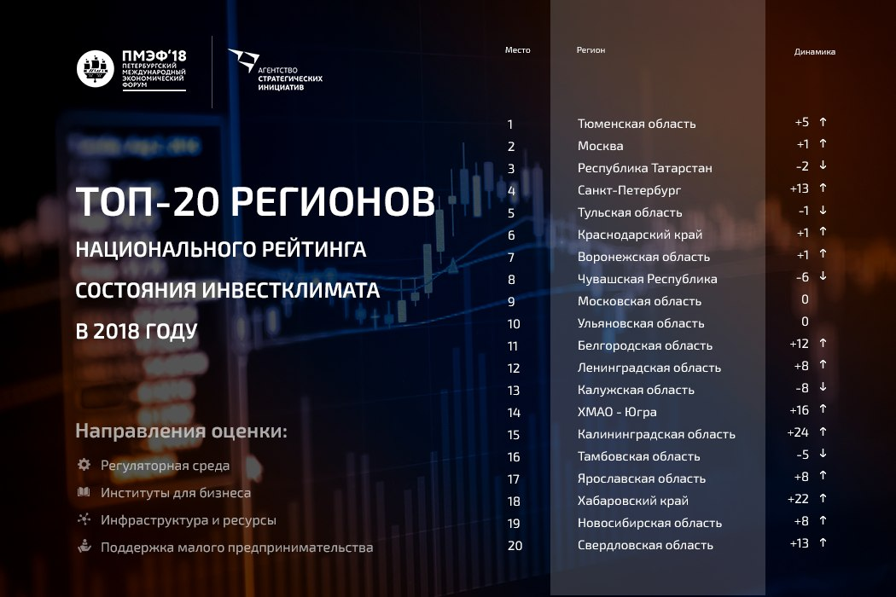
Итоги Национального Рейтинга состояния инвестиционного климата
в субъектах Российской Федерации 2018
105
дней

Slide 3
ВЕДЕНИЕ БИЗНЕСА 2018 – Doing business 2018
 | СТАТИСТИКА DOING BUSINESS 2018 |  | ПОЛУЧЕНИЕ РАЗРЕШЕНИЯ НА СТРОИТЕЛЬСТВО 2018 РОССИЯ - 115 место
 | 1 | Новая Зеландия
 | 2 | Сингапур
 | 3 | Дания
 | 4 | Южная Корея
 | 5 | Гонконг
 | 6 | США
 | 7 | Великобритания
 | 8 | Норвегия
 | 9 | Грузия
 | 10 | Швеция
 | 35 | Россия
 | 190 | Сомали
230,5
27,5

Slide 4
Статистика национального рейтинга по показателю А2 «получение разрешения на строительство»
Наименование показателя Национального рейтинга (многоквартирный жилой дом от 4-х этажей) | Наилучший результат по показателю Группа А 2018 | *Магаданская область 2017 | *Магаданская область 2018 | Магаданская область 2019 | Магаданская область 2020
Показатель А2.1 «Среднее время получения разрешений на строительство» | 105 | 83 (А) | 66 (А) | 51 | 41
Показатель А2.2 «Среднее количество процедур, необходимых для получения разрешений на строительство» | 9 | 6 (А) | 6 (А) | 6 | 4
Показатель А2.3 «Удовлетворенность деятельностью государственных и муниципальных органов уполномоченных на выдачу разрешений на строительство» | 4,5 | 4 (С) | 4,5 (А) | 5 | 5
*По итогам интегрального рейтинга 2016/2017/2018 Магаданская область по показателю А2 не была оценена из-за недостаточного количества респондентов

Slide 5
Получение разрешения на строительство объекта жилого/ нежилого назначения 6 процедур , за 62 дня (фактические сроки) 20.06.2018
 | № | Наименование процедуры | Наименование городских округов/ сроки прохождения процедур (дни)
 |  |  | Предельный срок федерльный | Ольский | Хасынский | Сусуманский | Среднеканский | Северо- Эвенский | Ягоднинский | Омсукчанский | Тенькинский | Город Магадан
 | 1 | 27*. Предоставление градостроительного плана земельного участка (ГПЗУ) | 20 | 20 | 5 (20) | 2 (7) | 10 | 20 | 20 | 14 | 14 | 11 (20)
Параллельное прохождение процедур | 2 | 30*. Заключение договора о технологическом присоединении к электрическим сетям | 30 | 14 (30) | 14(15) | 14(15) | 14(15) | 14 | 14(15) | 14(15) | 14(15) | 14(15)
 | 3 | 32*. Заключение договора о подключении (технологическом присоединении) к системе теплоснабжения | 10 р. д. | 7 | 7 | 7 | 7 | 7 | 14 | 7 | 14 | 14
 |  | 35*. Заключение договора о подключении (присоединении) к централизованным системам горячего водоснабжения | 20 | 7 | 7 | 7 | 7 | 7 | 14 | 7 | 14 | 14
 |  | 31*. Предоставление технических условий подключения объекта капитального строительства к сети инженерно- технического обеспечения в сфере теплоснабжения | 14 | 7 (10) | 7 | 7 | 7 | 7 | 10 | 7 | 14 | 7
 |  | 34*. Предоставление технических условий на подключение (присоединение) к централизованным системам горячего водоснабжения | 14 | 7 (10) | 7 | 7 | - | 7 | 10 | 7 | 14 | 7
 | 4 | 37*. Заключение договора подключения (технологического присоединения) к централизованной системе холодного водоснабжения | 20 | 8 (10) | 8 | 7 | 8 | 7 | 15 | 7 | 14 | 14
 |  | 39*. Заключение договора подключения (технологического присоединения) к централизованным бытовым или общесплавным системам водоотведения | 20 | 8 | 8 | 7 | 8 | 7 | 15 | 7 | 14 | 14
 |  | 36*. Предоставление ТУ на подключение (технологическое присоединение к центральным системам холодного водоснабжения. | 14 | 8 (10) | 8 | 7 | 8 | 7 | 10 | 7 | 8 | 8
 |  | 38*. Предоставление ТУ на подключение (технологическое присоединение) к централизованным бытовым или общесплавным системам водоотведения. | 14 | 7 (10) | 8 | 7 | 8 | 7 | 10 | 7 | 8 | 8
- « - | 5 | 53*. Предоставление положительного заключения государственной экспертизы результатов инженерных изысканий | 45 | 30 | 30 | 30 | 30 | 30 | 30 | 30 | 30 | 30
 |  | 54*. Предоставление положительного заключения государственной экспертизы проектной документации жилого/иного назначения | 45/60 | 30/45 | 30/45 | 30/45 | 30/45 | 30/45 | 30/45 | 30/45 | 30/45 | 30/45
 | 6 | 59*. Предоставление разрешения на строительство | 7 | 7 | 3 | 7 | 7 | 6 | 7 | 7 | 7 | 7
 |  | Количество процедур всего | 6 | 6 | 6 | 6 | 6 | 6 | 6 | 6 | 6 | 6
 |  | Количество дней всего | 248/263 | 67/82 | 52/67 | 53/68 | 61/76 | 70/85 | 71/86 | 65/80 | 65/80 | 62/77
 |  | Среднее: факт - 62 (с 52-71) / НПА - 77 (с 67-86) |  | 6 | 1 | 2 | 3 | 7 | 8 | 5 | 5 | 4

Slide 6
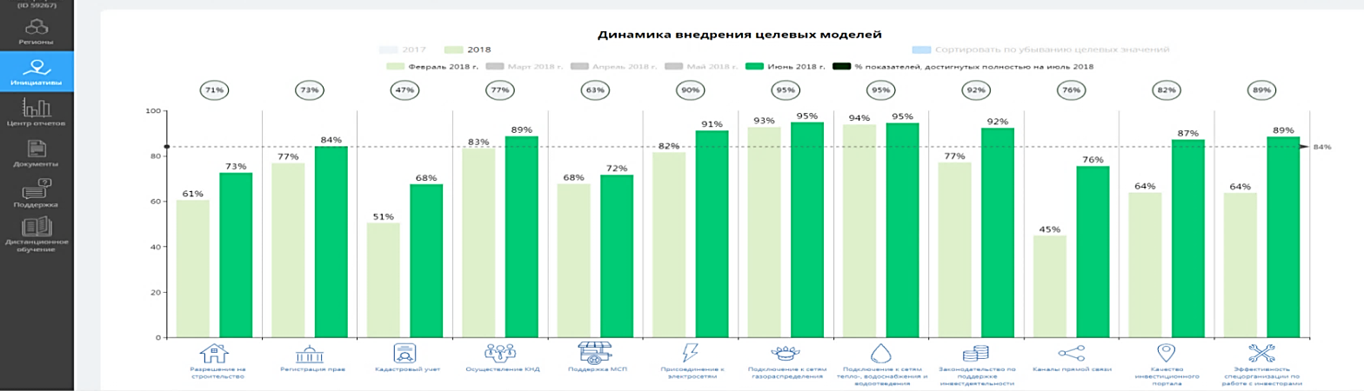
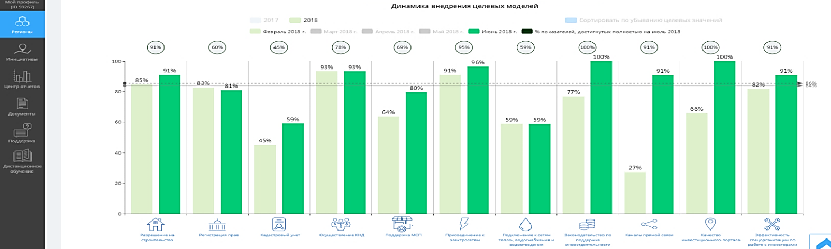
ДИНАМИКА ВНЕДРЕНИЯ Целевых Моделей «Получение разрешения на строительство и территориальное планирование»
Российская федерация Целевые модели упрощения процедур ведения бизнеса и повышения инвестиционной привлекательности субъектов Российской Федерации, утв. распоряжением Правительства Российской Федерации от 31 января 2017 г. N 147-р
Магаданская область План мероприятий (Дорожная карта), утв. распоряжением губернатора Магаданской области от 28.02.2017 №71-р (изм. от 07.06.2017 № 273-р, 11.04.2018 №203-р)
73%
91%

Slide 7
ДИНАМИКА ВНЕДРЕНИЯ Целевых Моделей «Получение разрешения на строительство и территориальное планирование»
Российская федерация Целевые модели упрощения процедур ведения бизнеса и повышения инвестиционной привлекательности субъектов Российской Федерации, утв. распоряжением Правительства Российской Федерации от 31 января 2017 г. N 147-р |  | Задача: обеспечение устойчивости социально-экономического развития страны, решение социальных, экономических и экологических проблем, повышение качества жизни, улучшение инвестиционного климата и содействие региональному развитию
Магаданская область План мероприятий (Дорожная карта), утв. распоряжением губернатора Магаданской области от 28.02.2017 №71-р (изм. от 07.06.2017 № 273-р, 11.04.2018 №203-р) |  | Задача: реализация в Магаданской области мероприятий, обеспечивающих достижение до 2020 года показателей инвестиционного климата в субъектах Российской Федерации, входящих в состав ДФО, не ниже соответствующих показателей субъектов Российской Федерации, входящих в топ-30 Национального рейтинга инвестиционного климата в субъектах Российской Федерации в целях создания благоприятных условий для ведения бизнеса в регионе, развитие конкуренции и улучшение инвестиционного климата

Slide 8
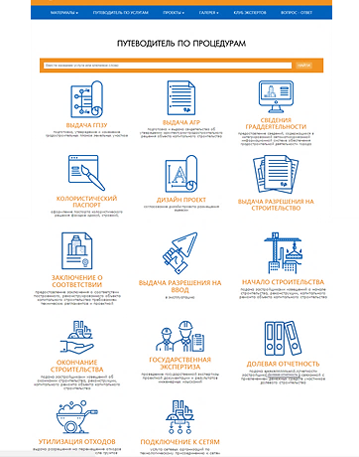
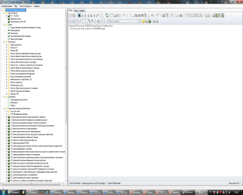
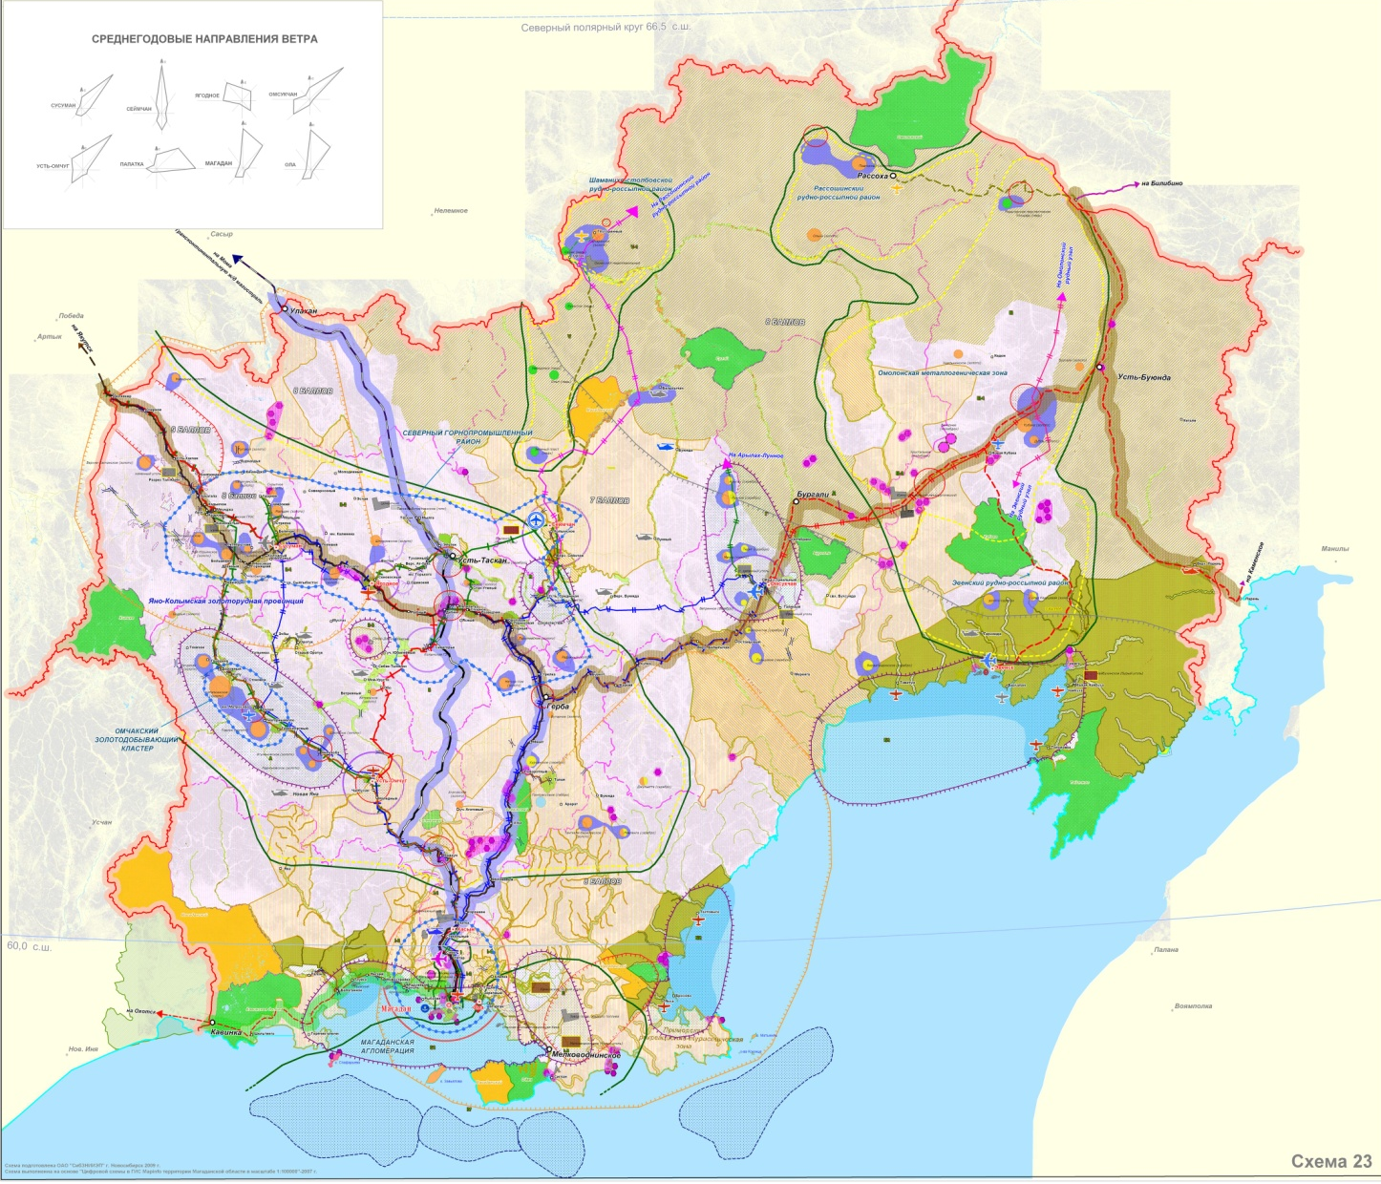
Основные направления развития информационного поля
В СФЕРЕ ГРАДОСТРОИТЕЛЬНОЙ ДЕЯТЕЛЬНОСТИ
 |  |  |  |  | Подключение ОКС к коммунальным сетям в электронном виде (ресурсоснабжающие центры, МФЦ, электронный вид)
 |  |  |  |  | Развитие онлайн-сервисов в сфере строительства
 |  |  |  |  | Повышение информированности участников градостроительных отношений, в т.ч. в местах приема граждан
Путеводитель
по процедурам. Исчерпывающие перечни
Популяризация
получения услуг
в МФЦ
Популяризация получения услуг
в электронном виде
Межведомственное взаимодействие
ФОИВ, ОИВ, ОМС
Расширение перечня случаев, при которых
не требуется получение разрешения
на строительство
Государственные и муниципальные услуги в электронном виде и в «одном окне» в МФЦ
Видео инструкции Калькуляторы
Сводный план подземных /наземных коммуникаций
и сооружений
Единый контактный центр
8(4132)627170

Slide 9
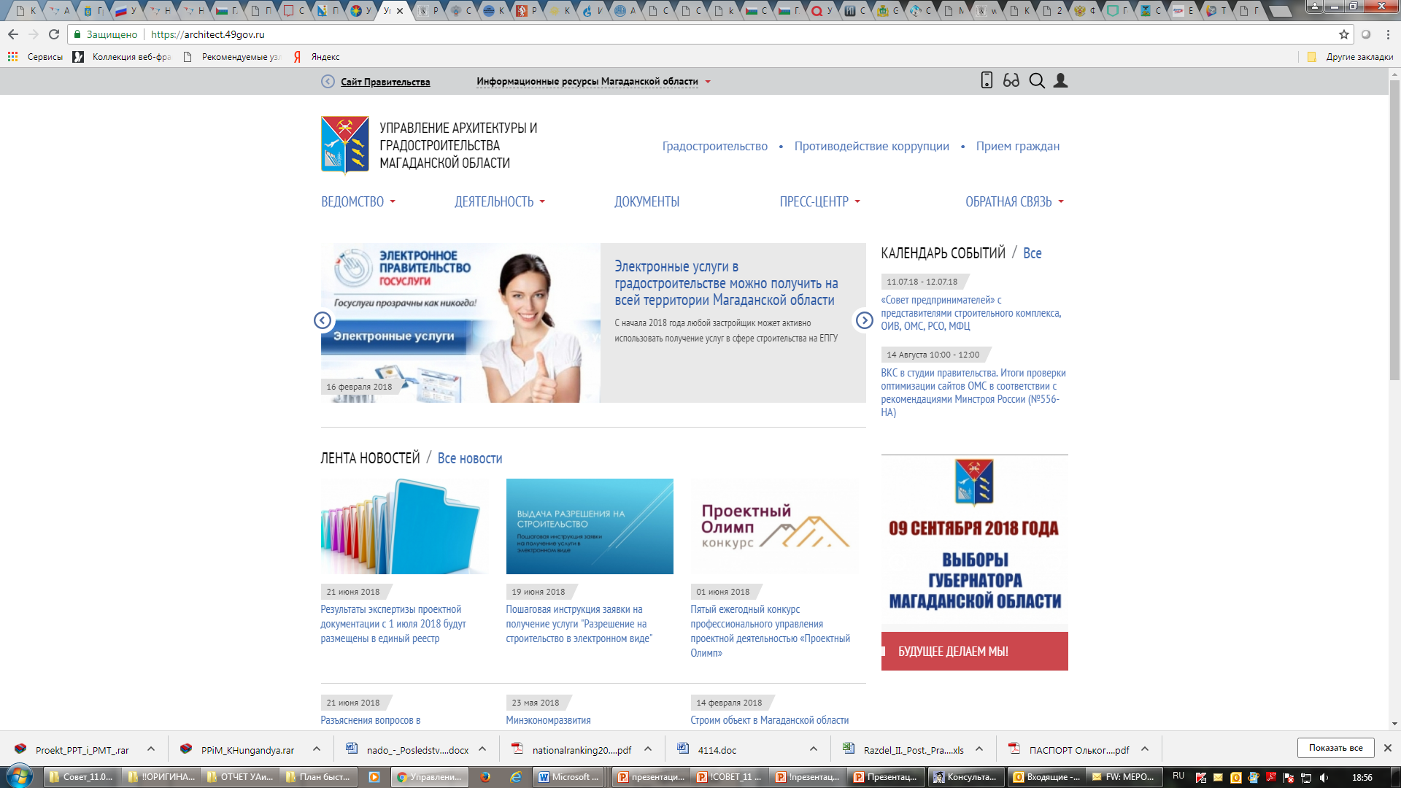
ОБЕСПЕЧЕНИЕ ДОСТУПНОСТИ ИНФОРМАЦИИ НА ОФИЦИАЛЬНЫХ
ИНФОРМАЦИОННЫХ РЕСУРСАХ ОРГАНОВ ГОСУДАРСТВЕННОЙ ВЛАСТИ СУБЪЕКТОВ РФ
И ОРГАНОВ МЕСТНОГО САМОУПРАВЛЕНИЯ В СФЕРЕ ГРАДОСТРОИТЕЛЬНОЙ ДЕЯТЕЛЬНОСТИ

Slide 10
ИНФОРМАЦИОННЫЕ СЕРВИСЫ

Slide 11
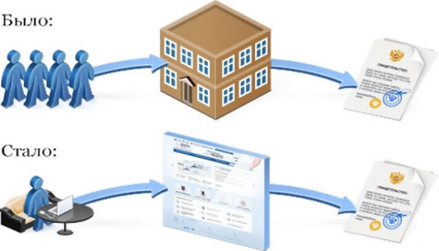
Популяризация и приоритеты получения услуг В СФЕРЕ ГРАДОСТРОИТЕЛЬНОЙ ДЕЯТЕЛЬНОСТИ в электронном виде и по принципу «одного окна» в МФЦ
 |  |  | Единая система идентификации и аутентификации - ЕСИА - это информационная система, позволяющая гражданам получить информацию в различных системах, в том числе и государственных
Регистрация
в ЕСИА
с помощью
МФЦ
Внедрение типовых регламентов
предоставления услуг

Slide 12
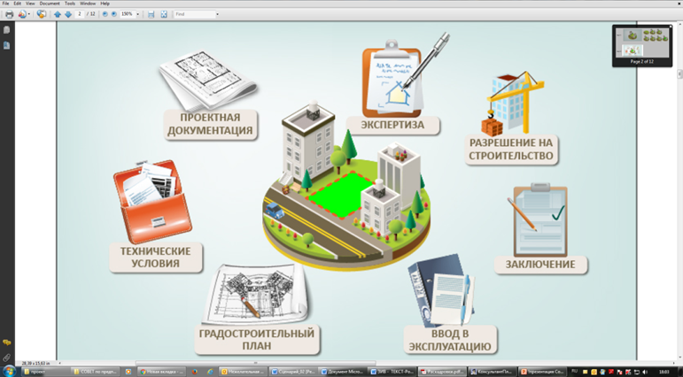
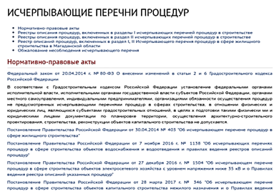
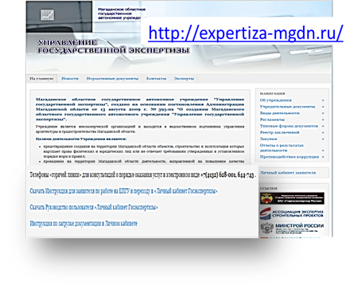
Порядок получения услуг В СФЕРЕ ГРАДОСТРОИТЕЛЬНОЙ ДЕЯТЕЛЬНОСТИ,
В т.ч. в электронном виде и МФЦ
4
5
3
6
2
1
7

Slide 13
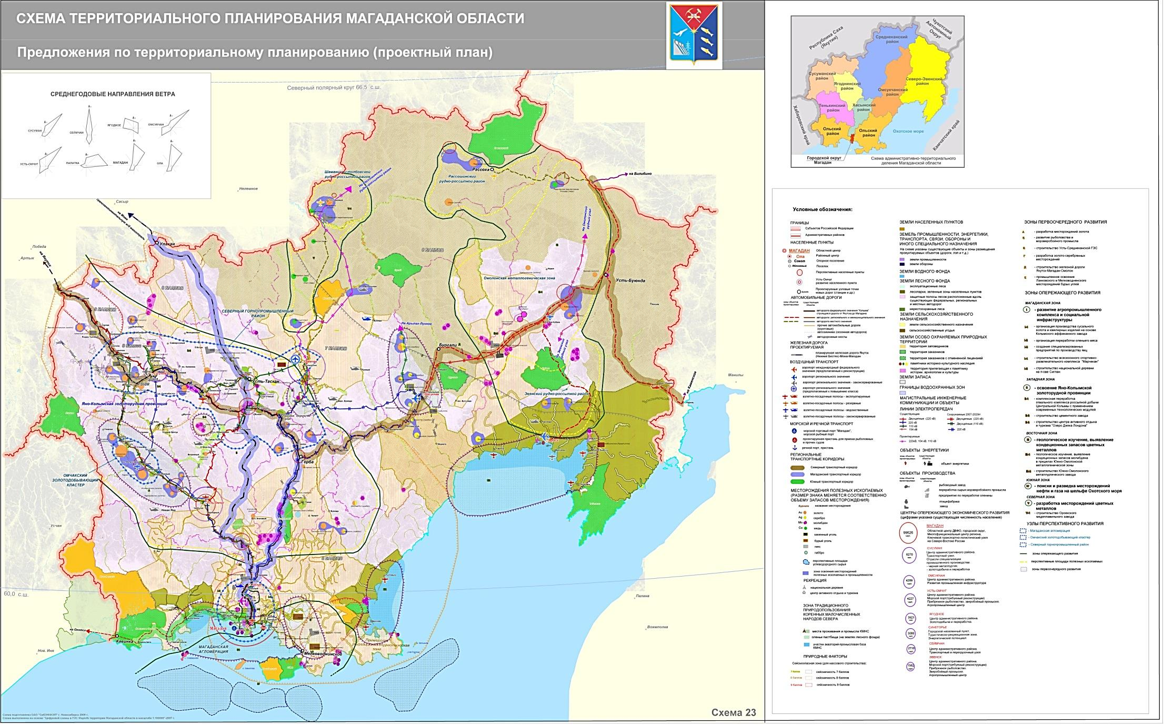
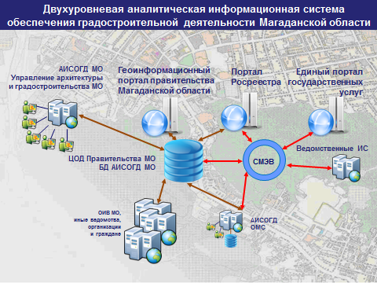
Территориальное планирование. Рекламные конструкции. ИСОГД. ФГИС ТП
 | Региональное законодательство | РЕССТР нормативов градостроительного проектирования | Рекламные конструкции НПА. РЕЕСТР
Схема территориального планирования Магаданской области | Документация по планировке территории | Двухуровневая информационная система обеспечения градостроительной деятельности Магаданской области (АИСОГД МО) | Федеральная государственная информационная система территориального планирования (ФГИС ТП) (http://fgis.economy.gov.ru./)
Магаданская область
ЗАКОН
«О градостроительной деятельности»
от 09.11.2019 1192-оз

Slide 14
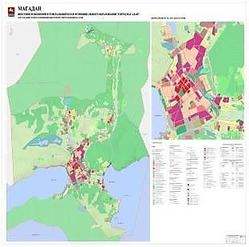
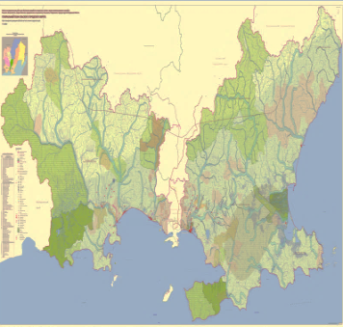
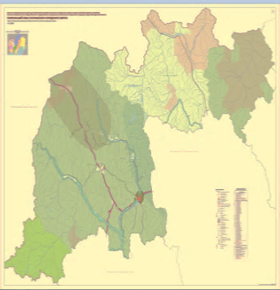
обеспечение разработки проектов генеральных планов и правил землепользования и застройки городских округов Магаданской области Генеральные планы, Правила землепользования и застройки городских округов размещены в разделе «ГРАДОСТРОИТЕЛЬСТВО» на официальных сайтах ОМС в сети «Интернет»
 | Генеральный план г/о «Город Магадан» | Омсукчанский городской округ | Хасынский городской округ | Ягоднинский городской округ
Тенькинский городской округ | Северо-Эвенский городской округ | Ольский городской округ | Сусуманский городской округ | Среднеканский городской округ

Slide 15
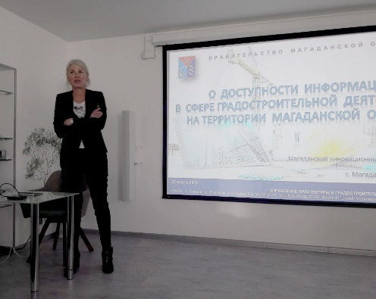
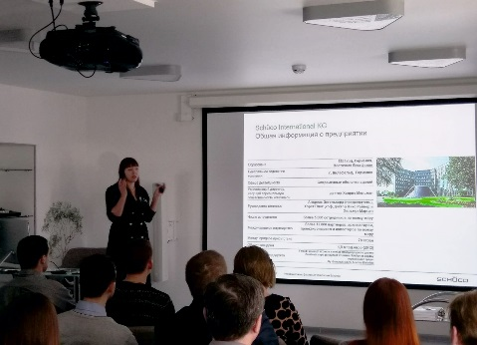
Проведение обучающих мероприятий (в формате семинаров, деловых-клубов, совещаний, СМИ) для участников градостроительных отношений - 2018
Деловой клуб «О доступности информации в сфере градостроительной деятельности» | Уникальный семинар «Светопозрачные конструкции сегодня. Эффективное применение в г. Магадане» | Региональная Градостроительная конференция Магаданской области «ГРАДСОЮЗ», Свердловск | Практическое обучение представителей ОМС, проектировщиков, застройщиков

Slide 16
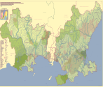
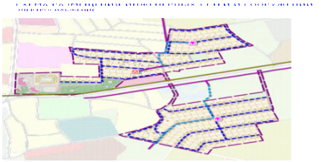
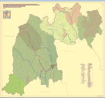
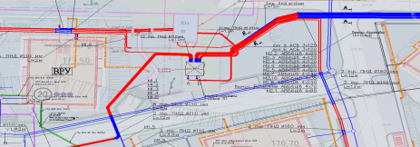
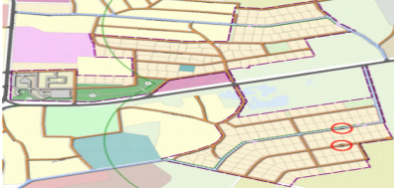
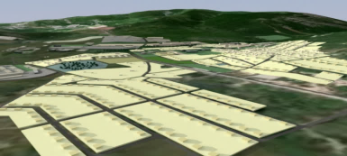
«План быстрых побед» - 2018
 | Актуализация Нормативов градостроительного проектирования | Согласование и утверждение ГП и ПЗЗ городских округов | Программа комплексного развития систем коммунальной инфраструктуры городского округа
Внедрение типового НПА «Порядок формирования и ведения Сводного плана подземных/наземных коммуникаций и сооружений» в муниципальном образовании»
 | Разработка и внедрение типового регламента предоставления услуг по подключению (технологическому присоединению) объектов капитального строительства к сетям электро-, тепло-, водоснабжения и водоотведения на территории муниципального образования. (в т.ч. в эл. виде и ЕРЦ) | Обеспечение в МФЦ специально оборудованного места, укомплектованного компьютерами с бесплатным выходом в информационно-телекоммуникационную сеть "Интернет", которым заявители могут воспользоваться для получения услуги в электронном виде самостоятельно или при помощи консультанта - специалиста МФЦ | Программа комплексного развития транспортной инфраструктуры городского округа
ОПРОС Эффективность процедур по выдаче разрешений на строительство объекта капитального строительства на территории Магаданской области
 | Модернизация ИСОГД МО путем внедрения ТТПО Минстроя России | Проведение обучающих мероприятий (в формате семинаров, деловых-клубов, совещаний, СМИ) для участников градостроительных отношений | Программа комплексного развития социальной инфраструктуры городского округа
Актуализация административных регламентов по предоставлению муниципальных услуг в градостроительстве с сокращением сроков оказания услуг
не менее, чем в 2 раза.

Slide 17
МЫ ПОМОЖЕМ ЛЮБОМУ ИНВЕСТОРУ!
П Р А В И Т Е Л Ь С Т В О М А Г А Д А Н С К О Й О Б Л А С Т И
12 июля 2018
ДОВГАНЬ НАТАЛЬЯ ЮРИЕВНА
УПРАВЛЕНИЕ АРХИТЕКТУРЫ И ГРАДОСТРОИТЕЛЬСТВА МАГАДАНСКОЙ ОБЛАСТИ
685000 г. Магадан, ул. Портовая, 8, тел/факс 8(4132) 62-71-70, тел. 8(4132) 62-32-69 , 62-94-40 e-mail: archmagreg@49gov.ru, DovganNU@49gov.ru

